Slide 1
第十三课 问路
Cāoliàn kè
—— 操练课
Drill lesson

Slide 2
Vocabulary生词

Slide 3
上
近
地图
西
左
中心
活动
拿
拐
前面
听说
中间
次
哎
*日文
运动
书店
从
东
*东京
场
地方
一直
北
*日本
旁边
里边
往
前
远
过
南
红绿灯
离
中国城
路口
右

Slide 4
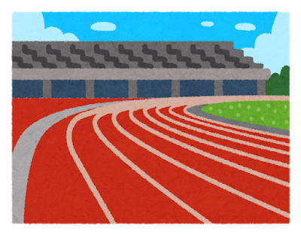
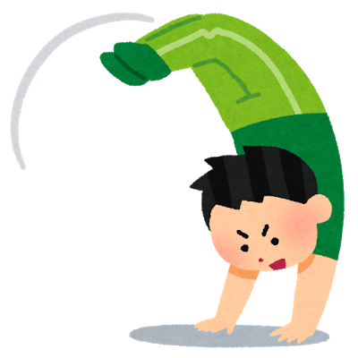
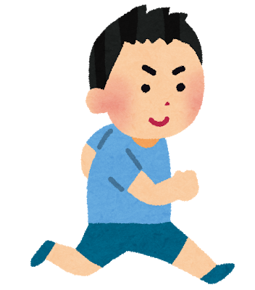
运动场
运动
做______

Slide 5
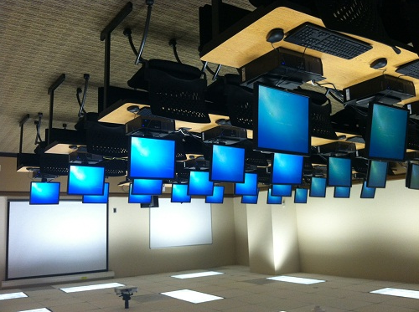
书店
电脑中心

Slide 6
近
远
妹妹离商店很___。
妹妹离书店很___。

Slide 7
旁边
妹妹站在姐姐的_____。
姐姐
姐姐站在弟弟和妹妹的_____。
弟弟
妹妹
中间
里边
礼物_____是什么？

Slide 8
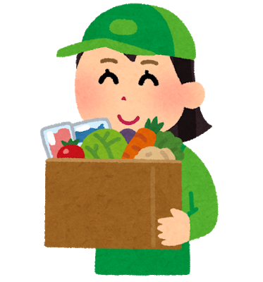
地方
Q：食堂在什么_____？
拿
妈妈____来了蔬菜。
A： 就在花店的旁边。

Slide 9
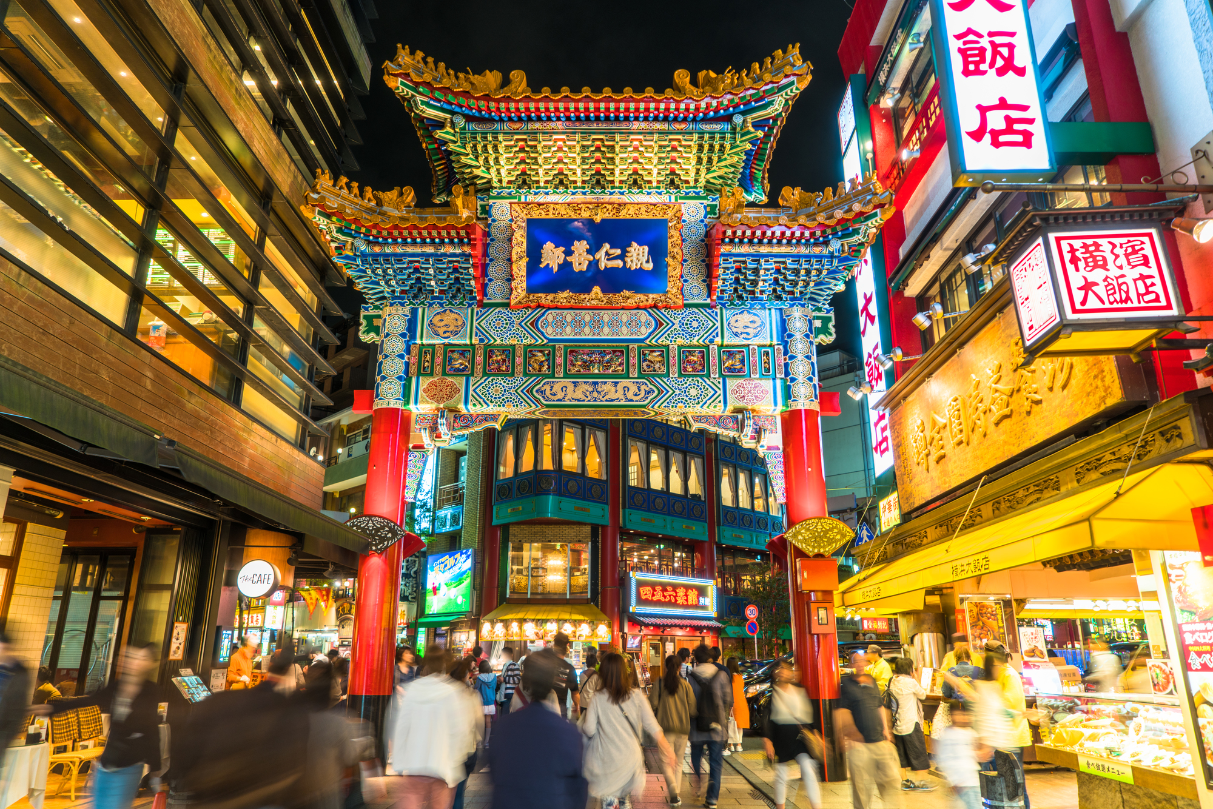
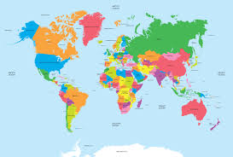
中国城
地图

Slide 10
北
西北
东北
西
东
西南
东南
南
路口

Slide 11
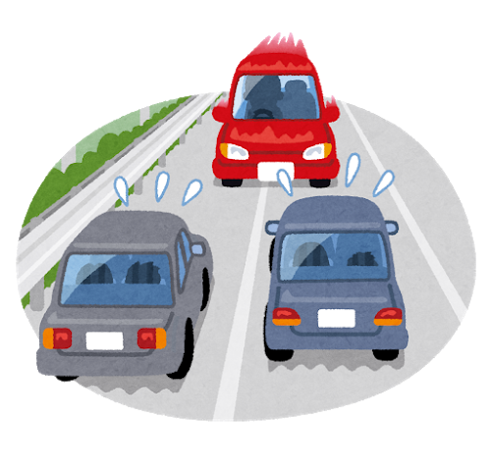
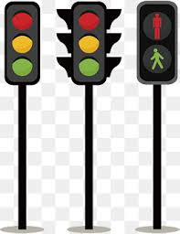
前面
红绿灯
小心！_____ 有车！

Slide 12
左
右
往___拐
往___拐
Q：站在白板前，怎样
走到门口？
Q：站在大门前，怎样
走到座位？
A：请你往左拐，一直走，
就到了。
A：请你一直走，往左拐，
就到了。

Slide 13
日本
富士山（Mt.Fuji）
在_____。
东京
她会说和写____。
日文

Slide 14
Grammar 语法

Slide 15
1.Direction and Location Words

Slide 16
1.Direction and Location Words
Direction words 上/下/前/后/左/右/东/南/西/北/里/外/旁 often combine with suffixes as 边/面/头。
The direction 上 or 里 combines with a noun to form a location expression,e.g. 桌子上、衣服上、学校里、电视里。The word 里 cannot be used after some proper nouns such as the name of a country or a city.
判断题 - True / False
教室里有很多同学。
布尔诺里有很多大学生。
布尔诺有很多大学生。

Slide 17
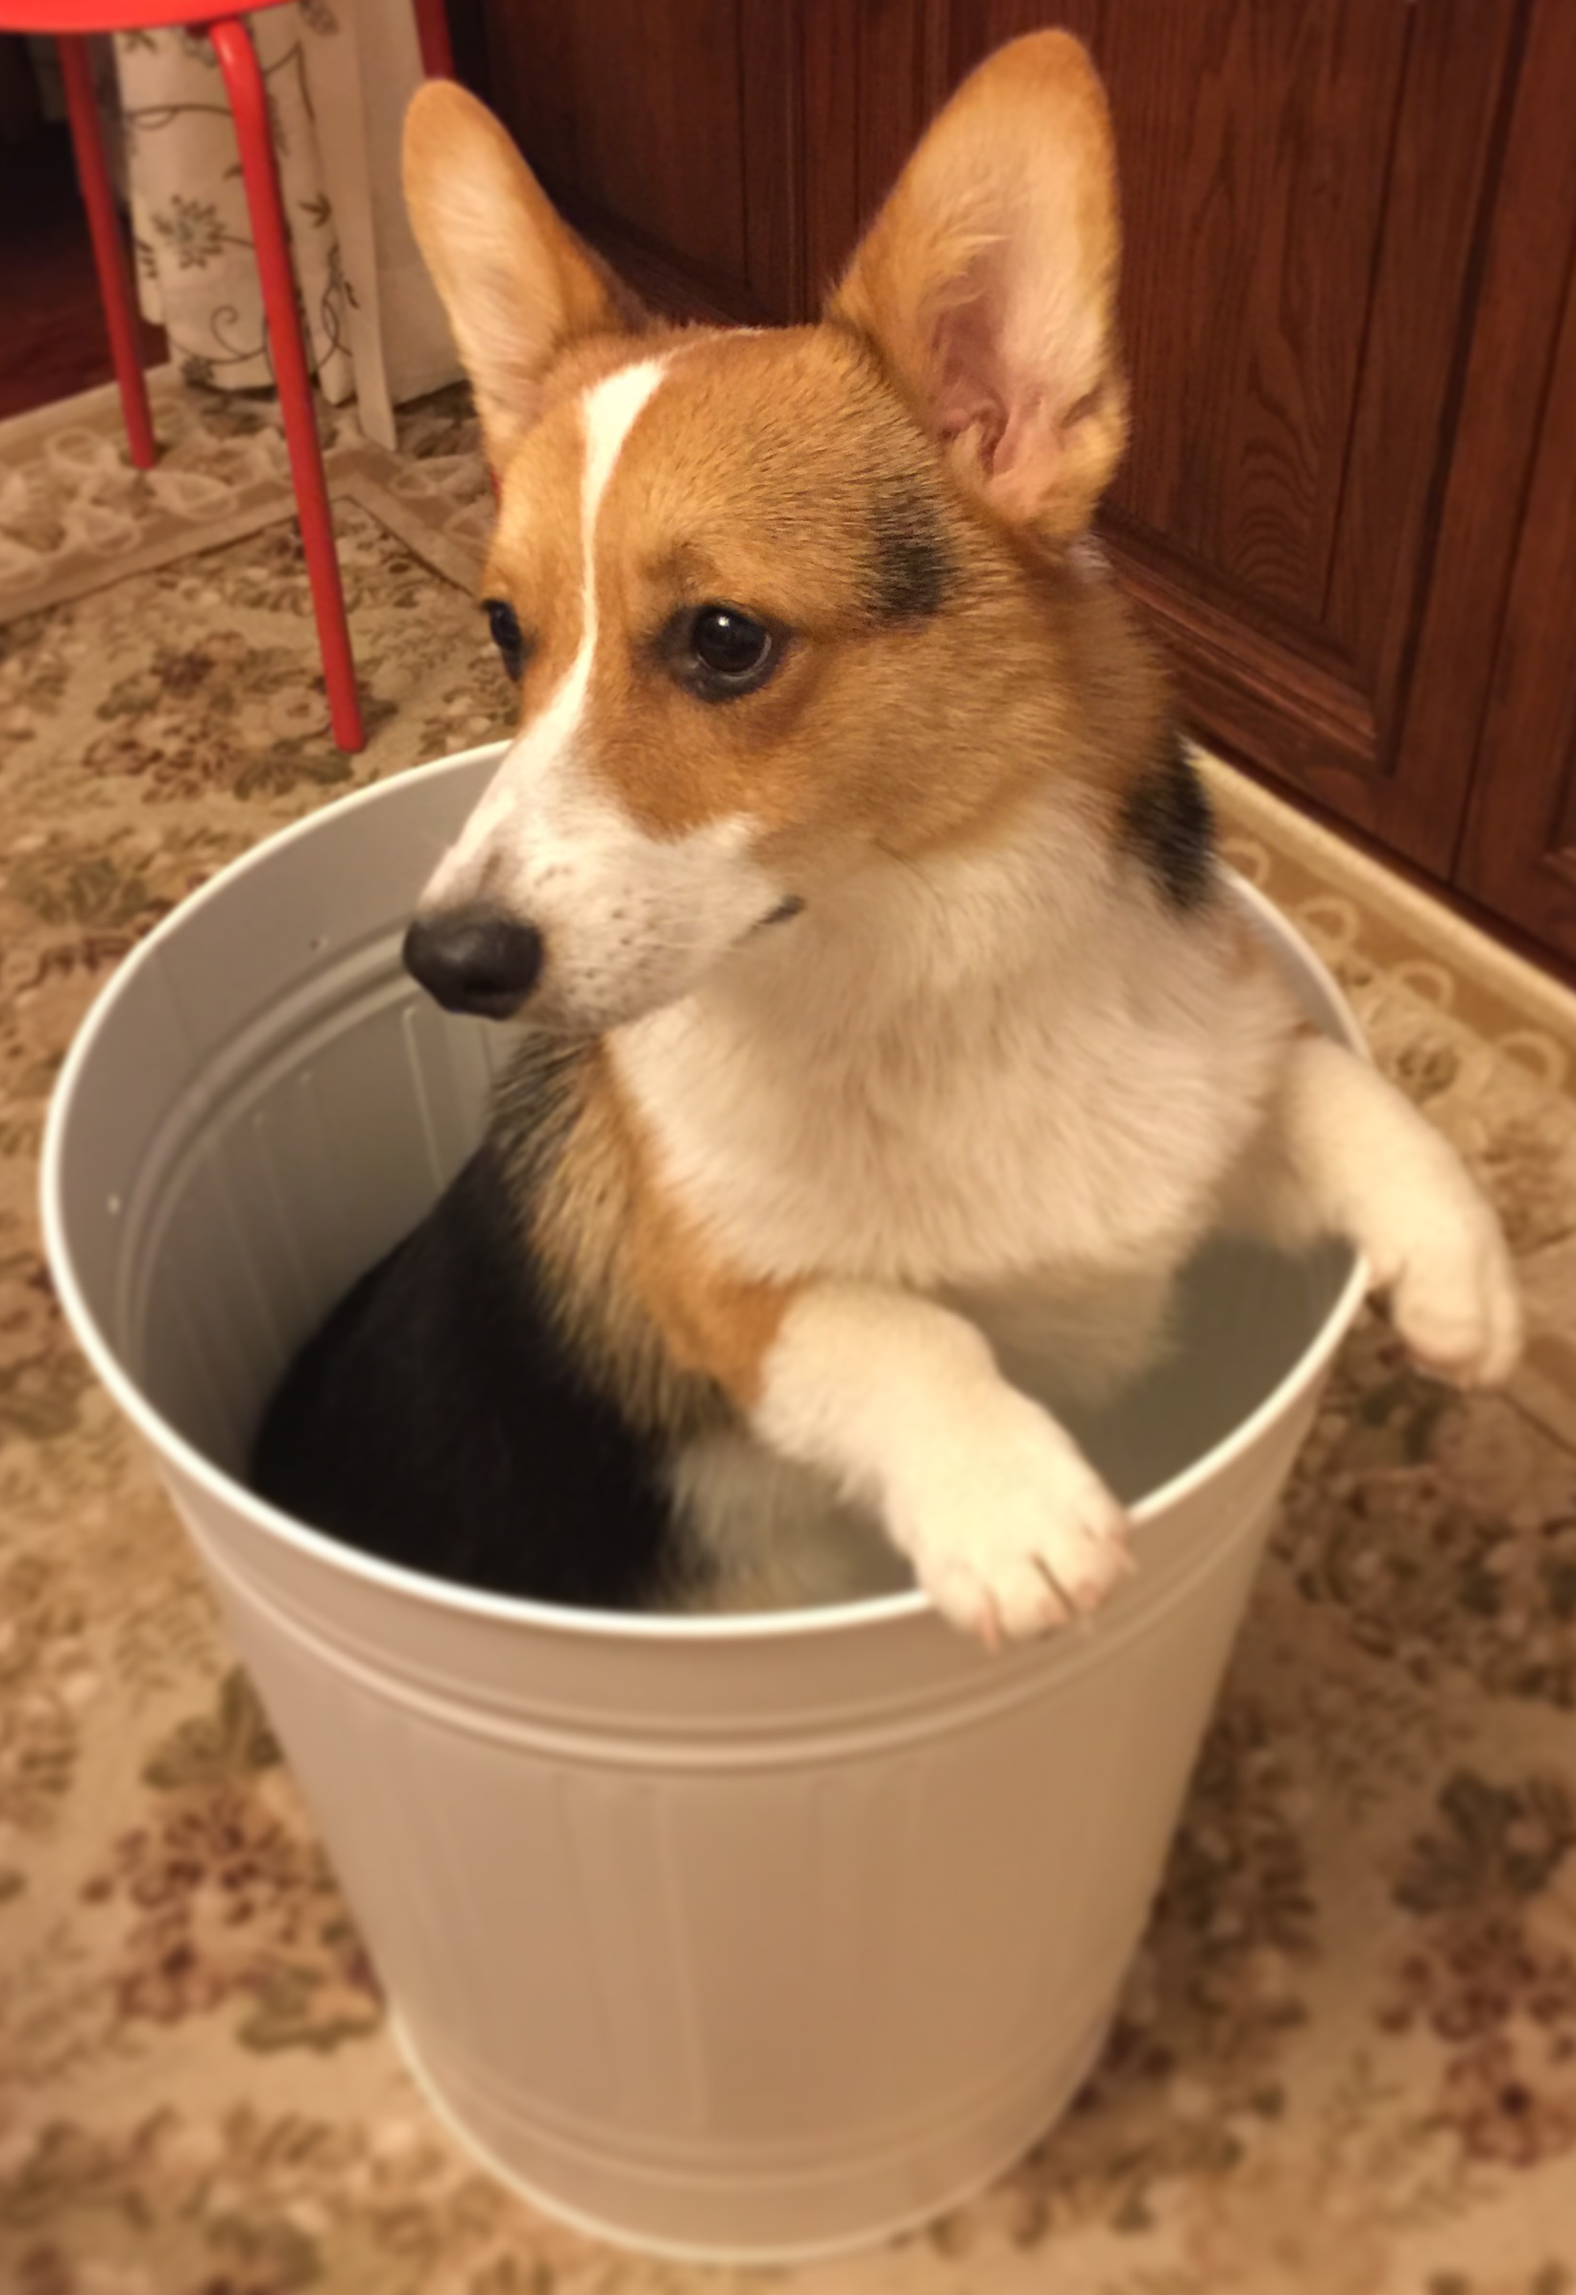
小球在小狗的上面。
qiú
小球在哪里？
上边/面/头
前边/面/头
后边/面/头
小球在小狗的前面。
小球在小狗的后面。
旁边
小球在小狗的旁边。

Slide 18
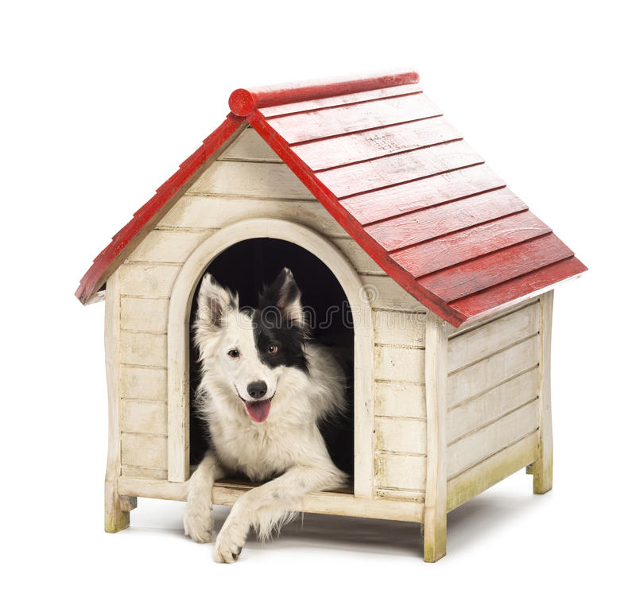
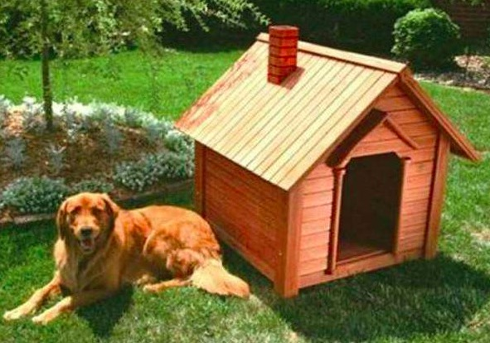
小狗在哪里？
fáng
小狗在房子的____________。
fáng
小狗在房子的______________。
外边/面/头
里边/面/头

Slide 19
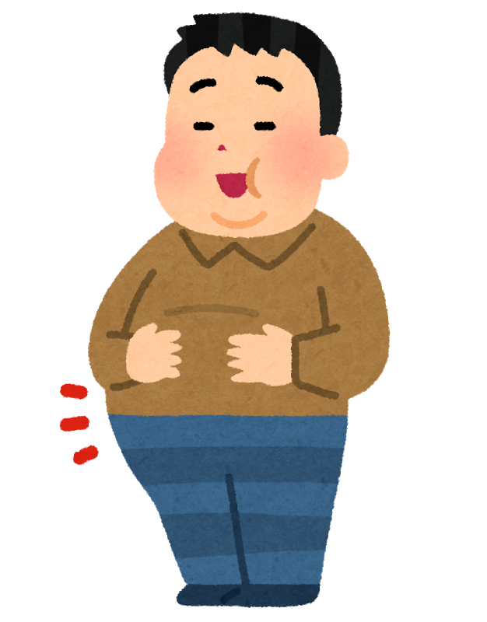
中间
小吴(wú)
球在小吴的_________。
小狗在小吴的_________。
左边/面
右边/面

Slide 20
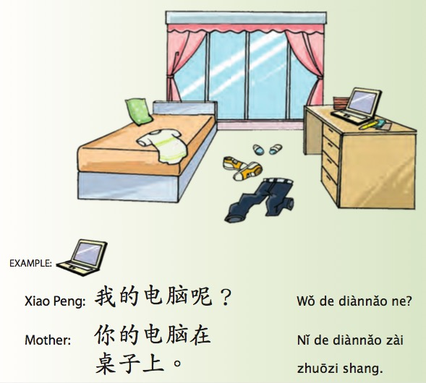
对话练习
Pairwork 1
我的笔呢？
你的笔在电脑旁边。
你的笔在桌子上。
我的衣服呢？
你的衣服在床上。
￼
我的鞋子呢？
你的鞋子在床和桌子的中间。
你的鞋子在裤子旁边。
你的鞋子在地上。
我的裤子呢？
你的裤子在床和桌子的中间。
你的裤子在鞋子旁边。
你的裤子在地上。

Slide 21
你的身边有什么人？ Who is sitting around you?
造句练习 - Sentence-making 1
旁边 左 右
前边 后边
例：______坐在我的旁边。

Slide 22
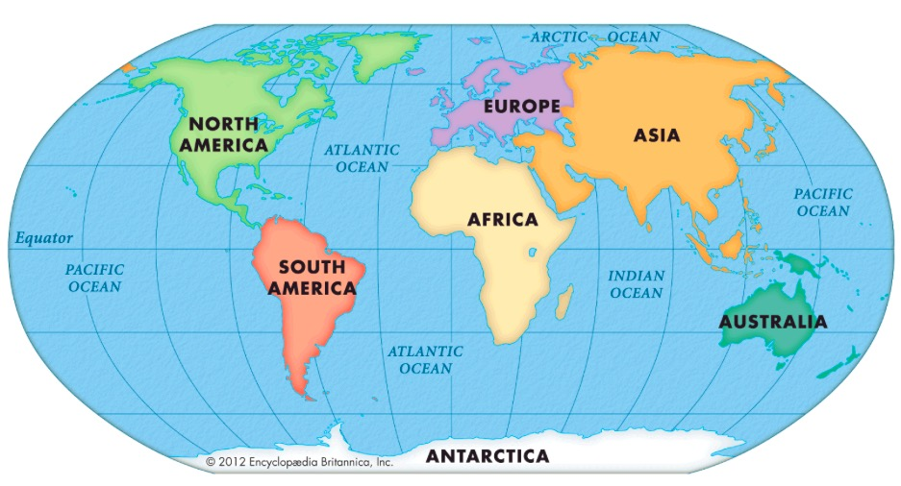
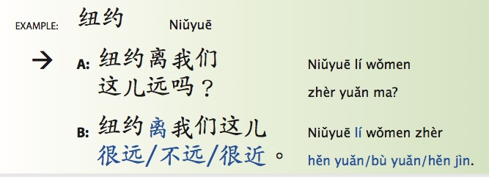
对话练习
Pairwork 2
布尔诺
纽约
布拉格
香港
台湾

Slide 23
2.Comparative Sentences with 没（有）
Besides using 比,another way to make a comparison is to use 没（有）.In a comparative sentence with 没有,the pronoun 那么 is sometimes added to the sentences.

Slide 24
A 没有 B……
布尔诺
香港
5°C
25°C
香港的春天没有布尔诺冷。

Slide 25
A 没有 B……
高
弟弟
哥哥
弟弟没有哥哥高。

Slide 26
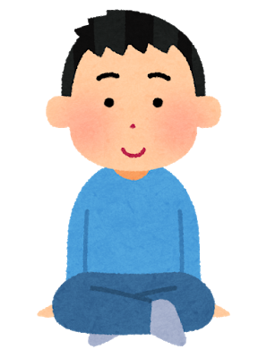
A 没有 B那么……
小吴
小张
小张没有小吴那么爱喝啤酒。

Slide 27
2. A没有B…… vs. A不比B……
While 没有… is used to say that one thing is of a lesser degree than another,不比… means “no more than…”The two things being compared may be equal, but what is specifically stated is that A is no more than B.
A：今天比昨天冷吗？
A：哥哥比弟弟高吗？
B：今天不比昨天冷。
B：哥哥不比弟弟高。
C：今天没有昨天冷。
C：哥哥没有弟弟高。

Slide 28
3. 那么 Indicating Degree

Slide 29
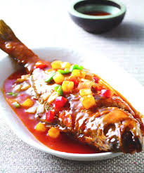
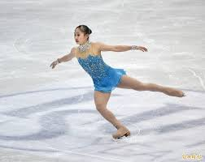
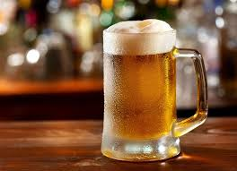
3. 那么 Indicating Degree
那么 + v.(想，喜欢，会，能，希望)
Karolina那么喜欢糖醋鱼，就来一盘糖醋鱼吧。
Jana 那么想滑冰，就去滑冰吧。
Dominik那么希望喝啤酒，就去酒吧吧。

Slide 30
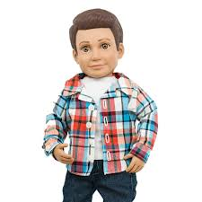
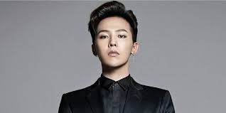
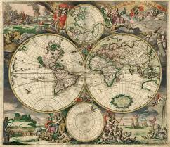
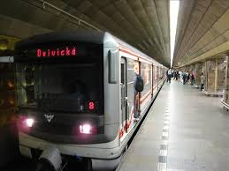
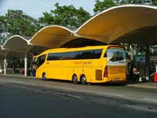
3. 那么 Indicating Degree
弟弟
….没有 …+ 那么 + adj
权志龙
弟弟没有权志龙那么帅，那么酷。
这张
这张地图没有那张地图那么新。
那张
坐地铁没有坐公共汽车那么麻烦。
坐公共汽车
坐地铁

Slide 31
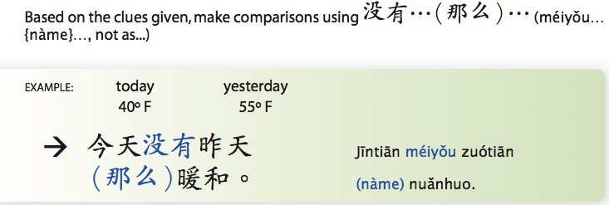
3. 那么 Indicating Degree
造句练习 - Sentence-making 2

Slide 32
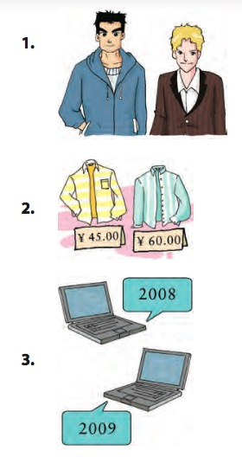
没有……（那么）……
A+比+B+Adj
小高没有小王（那么）高。
高
②小王比小高高。/小高比小王矮。
小王
小高
这件衣服没有那件衣服（那么）贵。
贵
②那件衣服比这件衣服贵。
这件衣服比那件衣服便宜。
新
这台电脑没有那台电脑（那么）旧。
②那台电脑比这台电脑新。
这台电脑比那台电脑旧。

Slide 33
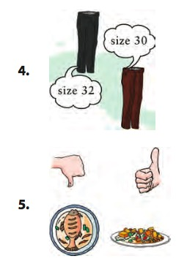
没有……（那么）……
黑hēi
红hóng
A+比+B+Adj
红裤子的码数没有黑裤子的码数（那么）大。
大
②黑裤子的码数比红裤子的码数大。
红裤子的码数比黑裤子的码数小。
糖醋鱼没有红烧牛肉（那么）好吃。
好吃
②红烧牛肉比糖醋鱼好吃。
糖醋鱼比红烧牛肉难吃。
糖醋鱼
红烧牛肉

Slide 34
4. 到 + Place + 去 + Action

Slide 35
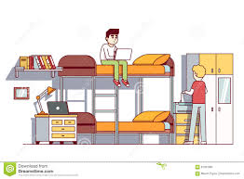
4. 到 + Place + 去 + Action
denotes the purpose of going somewhere
Dmitry要到电脑中心去上网。
Marta到飞机场去送李老师。
Zuzana到朋友的宿舍去聊天儿了。

Slide 36
zàojù liànxí
4. 到 + Place + 去 + Action
造句练习 - Sentence-making3
图书馆 书店
公园 商店
运动场 宿舍
老师家
活动中心
滑冰 打球
看碟 上网
喝咖啡
吃饺子
聊天 听音乐
Action
Place
例句：我们到公园去滑冰，好吗？

Slide 37
5. The Dynamic Particle 过

Slide 38
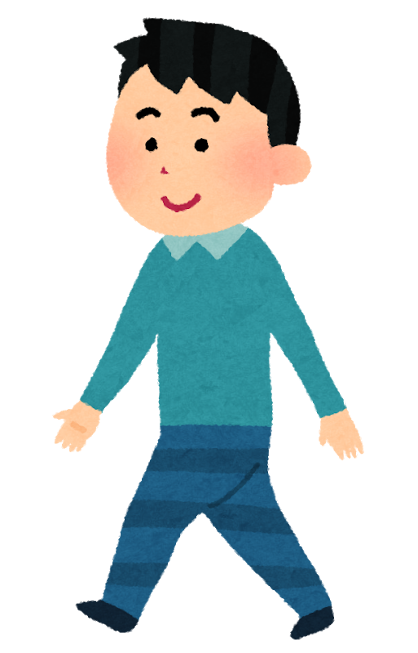
1. The Dynamic Particle 过
过 is used to denote a past experience or occurence that didn't continue to the present but,
typically, had an impact on the present.
① ②
李友
中国城
工作过
见过李友
（因为）我在中国城_______
一年，（所以）我知道怎么走。
（因为）我_________
（所以我知道）她很高。

Slide 39
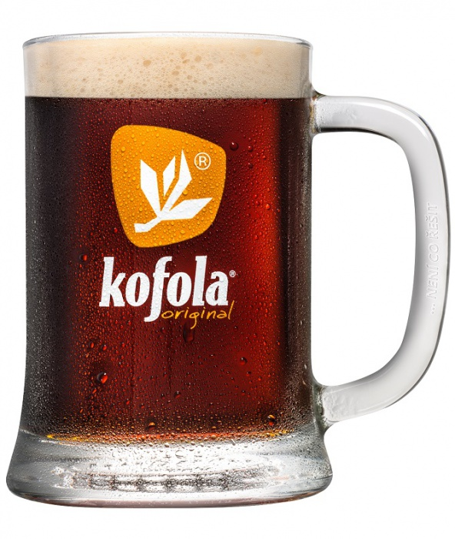
1. The Dynamic Particle 过
过 is used to denote a past experience or occurence that didn't continue to the present but,
typically, had an impact on the present.
① ②
Q：运动场远不远，
你知道吗？
Q：KOFOLA好不好
喝，你知道吗？
A：______________，
（所以我知道）不远，很近。
运动场我去过
A：________________，
（所以我知道）很好喝。
KOFOLA我喝过

Slide 40
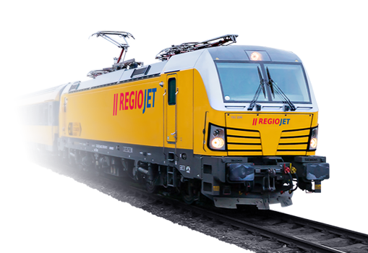
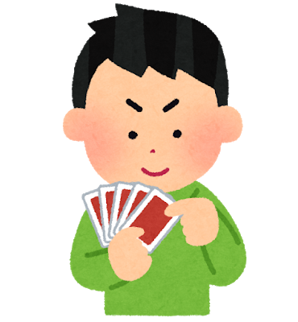
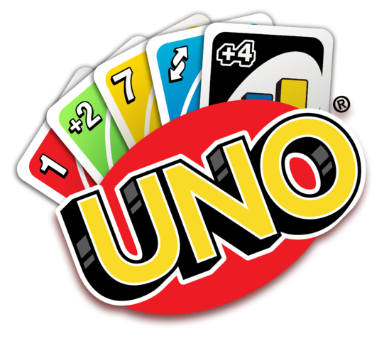
1. The Dynamic Particle 过
过 is used to denote a past experience or occurence that didn't continue to the present but,
typically, had an impact on the present.
① ②
Q：UNO怎么玩，
你知道吗？
huǒchē
bùlāgé
kuài
Q：坐火车去布拉格快吗？
A：_________________，
（所以）我不知道怎么玩。
我没有玩过UNO
A：___________，（所以
我觉得）一点也不快。
我坐过

Slide 41
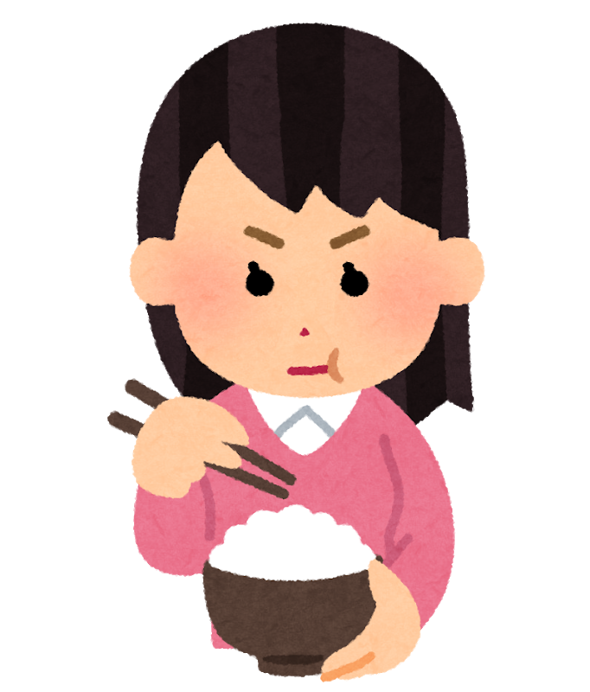
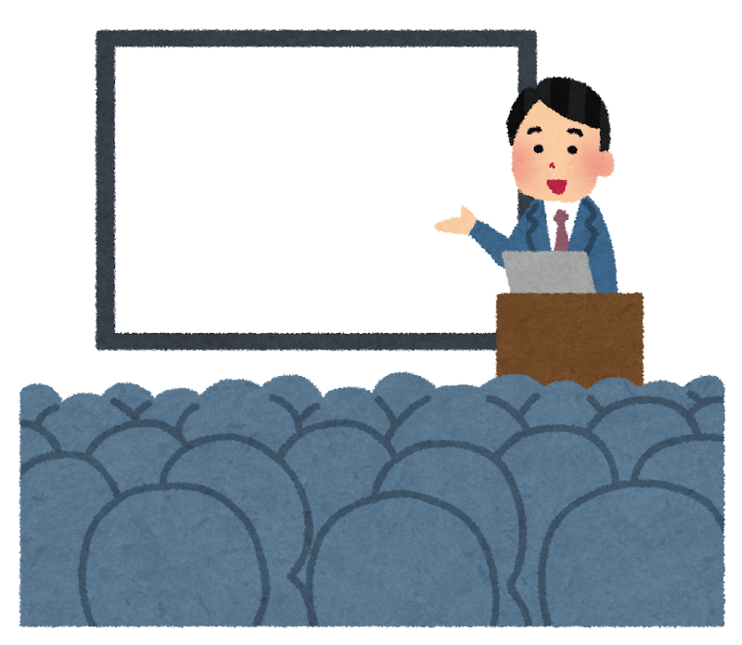
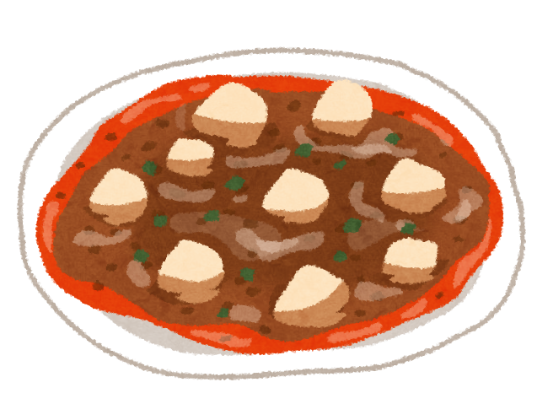
1. The Dynamic Particle 过：以前。。。过
In this kind of sentence, expressions of time are often either unspecified or completely absent.
If there is no time expression, the implied time for the action or event is 以前 (before,
previously). Sometimes 以前 can appear in the sentence as well.
① ②
小张
speech
我
以前见过
我以前吃过
我和小张__________，但是没有说过话。
___________麻婆豆腐
，知道这盘菜很辣。

Slide 42
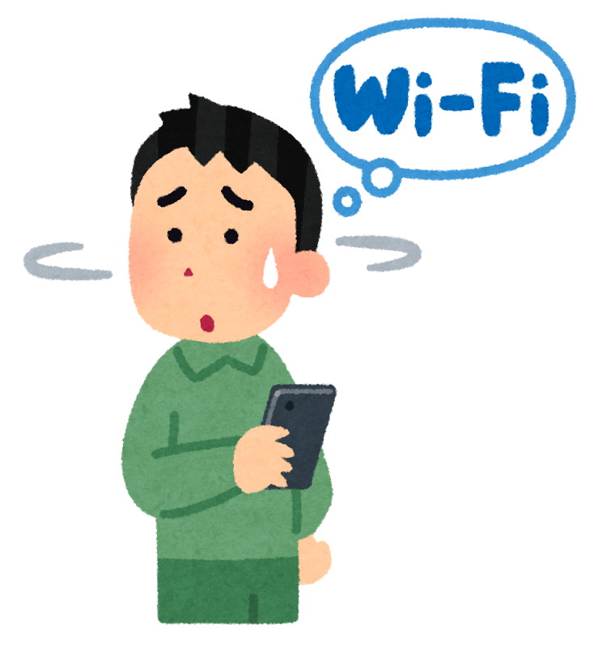
1. The Dynamic Particle 过：Specific time 。。。过
An expression indicating a specific time can also occasionally appear in a sentence with 过.
① ②
Q：你用过学校的wifi
吗？
Q：你见过李老师吗？
A：_______，_______
_________________。
用过 我昨天
还用过学校的wifi
A：_______，_________
_________________。
见过 我上周五
还见过李老师

Slide 43
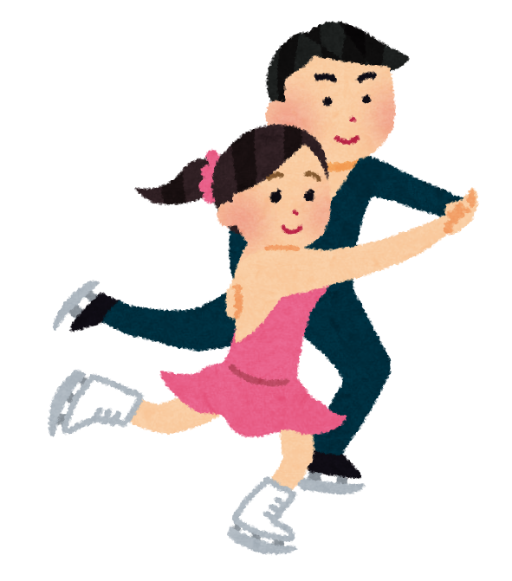
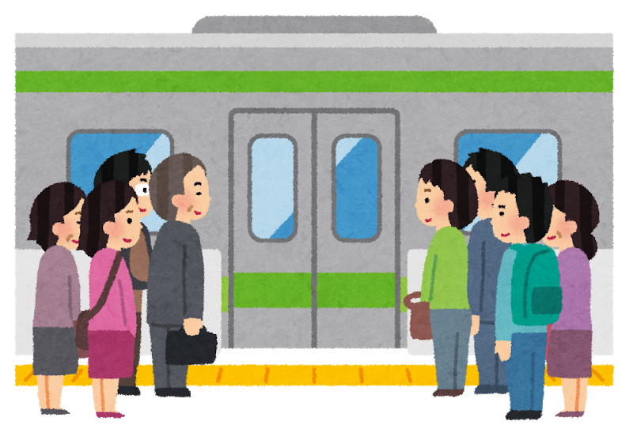
duìhuà liànxí
对话练习 – Pairwork 3
① ②
③ ④
⑤ ⑥
滑冰
上网
跳舞
坐地铁
聊天
打游戏

Slide 44
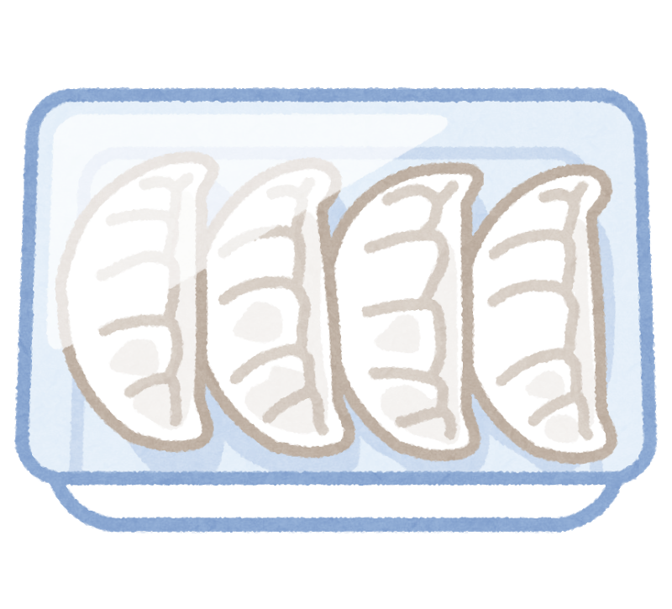
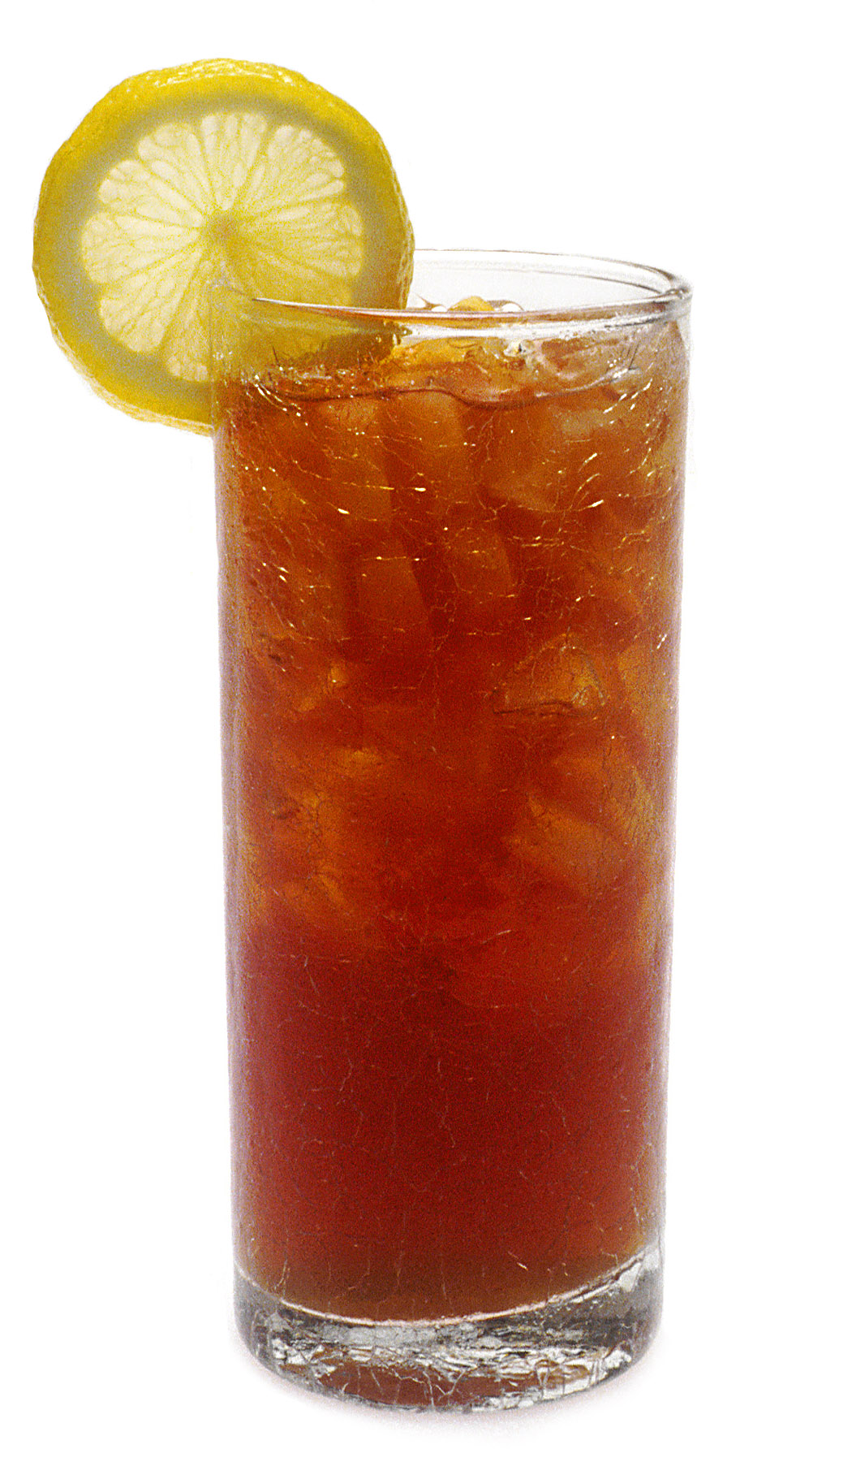
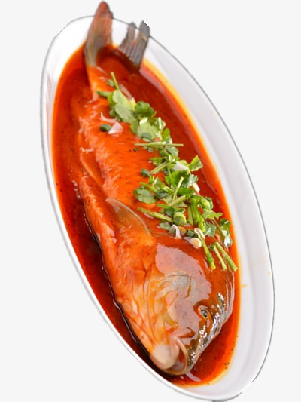
duìhuà liànxí
对话练习 – Pairwork 4
① ②
③ ④
饺子
青菜
红烧鱼
冰茶

Slide 45
6. Reduplication of Verbs

Slide 46
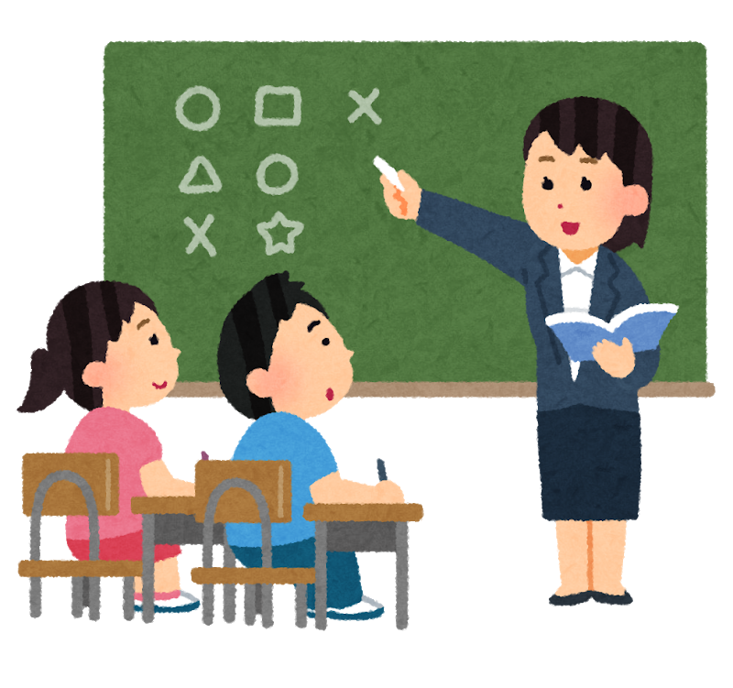
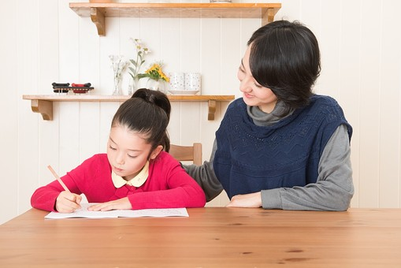
1. Reduplication of verbs
Reduplication of a verb in this lesson refers to an anticipated or requested action, and it makes
the tone of the sentence milder.
① ②
说说
看看
老师，您再 ______ 什么
时候用“了”，好吗？
妈，您 ______ 我这样写
对吗？

Slide 47
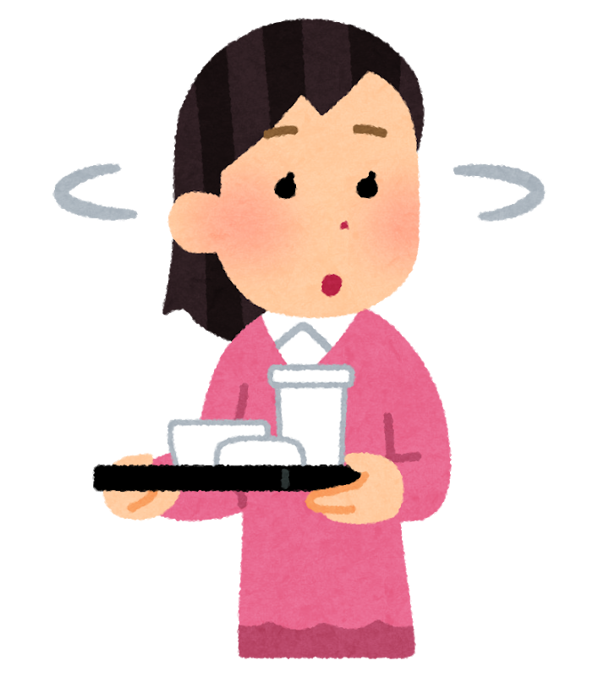
1. Reduplication of verbs
Reduplication of a verb in this lesson refers to an anticipated or requested action, and it makes
the tone of the sentence milder.
① ②
用用
找找
我 ________ 你的电脑，
可以吗？
你帮我 ________
位子可以吗？

Slide 48
1. Reduplication of verbs
If a sentence includes both a modal verb and an action verb, only the action verb can be
reduplicated.
① ②
这个星期六，我想和爸爸
一起去超市 ___________。
弟弟上完课，喜欢在图
书馆 _________ ，________ 。
chāoshì
买买东西
写写作业
看看书

Slide 49
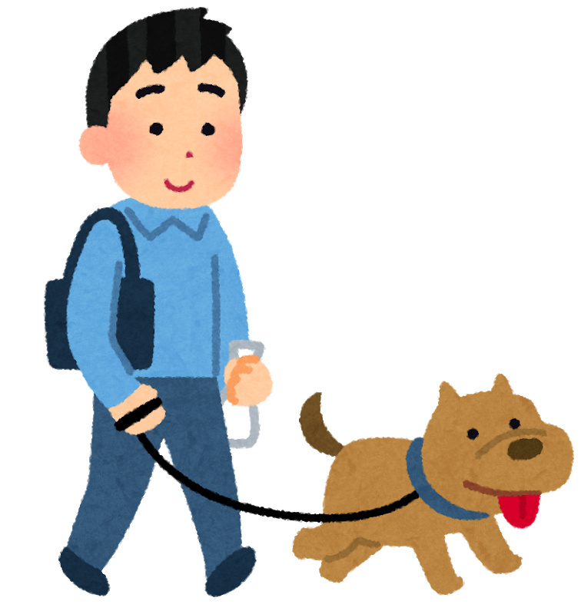
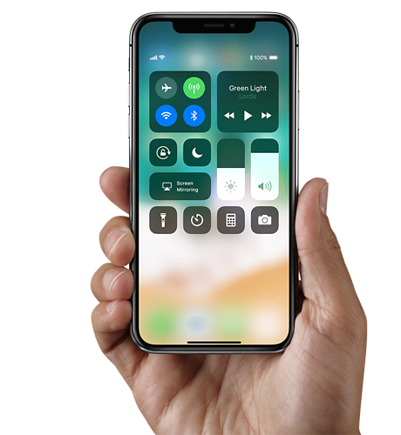
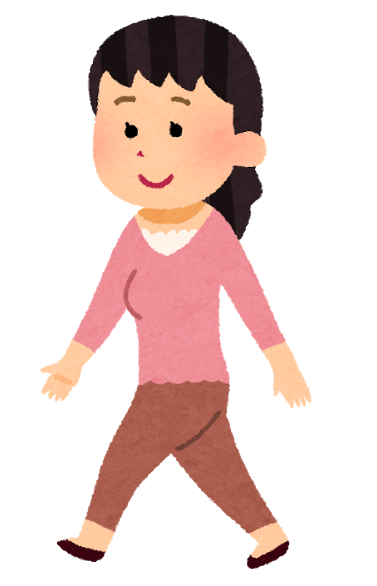
1. Reduplication of verbs
If a sentence includes both a modal verb and an action verb, only the action verb can be
reduplicated.
① ②
等你考完试，我们一起去
公园 _______ ， _________。
看看
小王想 _______ 我的新
手机。
走走
聊聊天儿

Slide 50
7. Resultative complements
7a. Verb + 完
7b. Verb + 到
7c. Verb + 见
7d. Verb + 好
7e. Verb + 错
7f. Verb + 懂
7g. Verb + 清楚
7h. Verb + 会

Slide 51
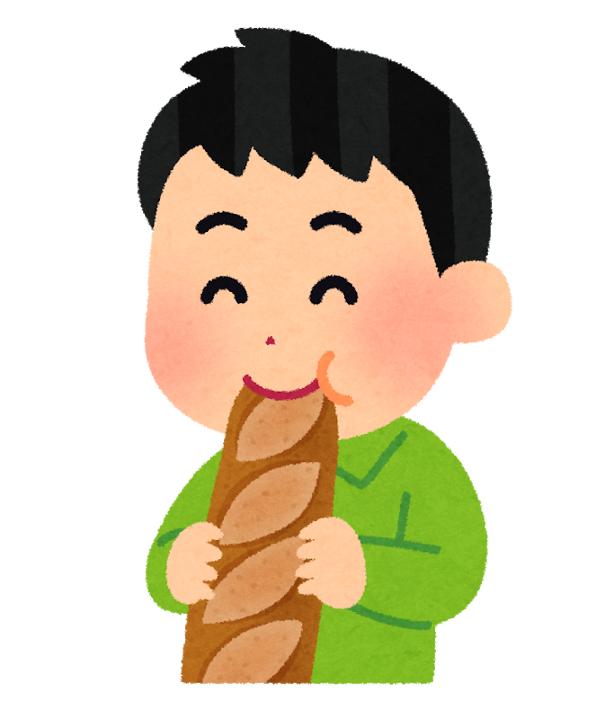
7a. Verb +完：finish V.ing sth.
Let's review all the resultative complements that we have introduced so far, and learn some new
ones that can be formed from the verbs and complements you already know.
看完
① ②
③ ④
⑤ ⑥
Finish reading → _________
Finish eating → _________
Finish drinking → _________
Finish taking a test → _____________
Finish buying → _________
Sell out → _________
吃完
喝完
考完（试）
买完
卖完

Slide 52
7b. Verb +到：V. something / someone (successfully)
Let's review all the resultative complements that we have introduced so far, and learn some new
ones that can be formed from the verbs and complements you already know.
Find something or someone successfully
→ ___________
See something or someone
→ ___________
Hear something or someone
→ ___________
Buy something successfully
→ ____________
① ②
③ ④
找到
看到
听到
买到

Slide 53
7c. Verb +见：V. something or someone
Let's review all the resultative complements that we have introduced so far, and learn some new
ones that can be formed from the verbs and complements you already know.
① ②
See something or someone
→ _________ 或 __________
Hear something or someone
→ _________ 或 __________
看见
看到
听见
听到

Slide 54
7d. Verb +好：Complete V. ing something, which is now ready
Let's review all the resultative complements that we have introduced so far, and learn some new
ones that can be formed from the verbs and complements you already know.
① ② ③
Complete doing sth.,
which is now ready
→ _________
Complete buying sth.,
which is now ready
→ _________
Prepare sth.,
which is ready
→ ___________
做好
买好
准备好

Slide 55
7e. Verb +错： V. something incorrectly
Let's review all the resultative complements that we have introduced so far, and learn some new
ones that can be formed from the verbs and complements you already know.
买错
Buy the wrong thing → _________
Give the wrong change → _________
Write sth. incorrectly → _________
Say sth. incorrectly → _________
Go the wrong way → _________
Call the wrong number → _________
① ②
③ ④
⑤ ⑥
找错
写错
说错
走错
打错

Slide 56
7f. Verb +懂：Comprehend what one V.s
Let's review all the resultative complements that we have introduced so far, and learn some new
ones that can be formed from the verbs and complements you already know.
① ②
Comprehend what one hears
→ _________
Comprehend what one sees
→ _________
听懂
看懂

Slide 57
7g. Verb +清楚：V. （someting）clearly
Let's review all the resultative complements that we have introduced so far, and learn some new
ones that can be formed from the verbs and complements you already know.
① ②
See（something）clearly
→ _________
Hear（something）clearly
→ _________
看清楚
听清楚

Slide 58
7g. Verb +会：acquire the skills（for doing sth. that one was previously unable to do）
Let's review all the resultative complements that we have introduced so far, and learn some new
ones that can be formed from the verbs and complements you already know.
语法
Q：今天的语法，你们都 _______ 了吗？
学会
jiǎndān
A：我们都______了，很简单。
学会

Slide 59
8. 一。。。就。。。

Slide 60
8. 一。。。就。。。
This structure connects two actions. It can be used to combine actions in two different types of
situations：habitual situations or one-time situations. In a habitual situation, whenever the first
action occurs, the second action immediately follows：
① ②
那个男孩一考试 ________________。
Dmitry一上课 ___________。
kǎoshìjuàn
就想睡觉
就看他的考试卷

Slide 61
8. 一。。。就。。。
This structure connects two actions. It can be used to combine actions in two different types of
situations：habitual situations or one-time situations. In a habitual situation, whenever the first
action occurs, the second action immediately follows：
① ②
小王平时只吃蔬菜，
一吃肉 ___________。
李律师一累 ___________。
就喝咖啡
就不舒服

Slide 62
8. 一。。。就。。。
In a one-time situation, the second action take place as soon as the first is completed：
我们一进饭馆儿，服务员就告诉我们没有位子了。
这课的语法很容易，我一看就懂。
活动中心离这儿不远，到第二个路口，
____________________。
往右一拐就到了

Slide 63
duìhuà liànxí
对话练习 – Pairwork 5
Q：你平常一吃完早饭就做什么？ A：_________。
Q：你平常一下中文课就做什么？ A：_________。
Q：你平常一高兴就做什么？ A：_________。
Q：你昨天早上一起床就做什么？ A：_________。
Q：你昨天一回家就做什么？ A：_________。

Slide 64
Q：你好，请问饭馆儿
怎么走？
A：。。。

Slide 65
挑战 tiǎozhàn
Challenge
tǐyùguǎn
体育馆
gymnasium
医院
tíngchēchǎng
停车场
parking lot
jiàoxúelǒu
教学楼
teaching building
sùshè
宿舍dormitory
图书馆
例句：
A：请问宿舍在哪里?
B：向北走，在第一个路口，向东走，宿舍在右边。
fàn táng
饭堂(canteen)
gōngyuán
公园
park
学生

